Slide 1






















































AI PPT Maker
产品能力概览
内容理解
智能规划
视觉生成
长文解析与要点提炼
逻辑结构与版式建议
图表与元素自动生成
输入长文与可选风格参考图，系统自动完成内容规划、版式设计、配图生成与可编辑 PPTX 导出。
交互编辑
协作管理
安全合规
长文输入
风格参考
自动规划
可编辑导出
在线编辑与实时预览
版本追踪与权限控制
企业级安全与隐私保障
端到端流程概览
长文输入
风格参考图
AI 内容规划与版式生成
原稿图与元素图生成
分层 PPTX 导出
粘贴或上传长文，系统
自动解析关键信息
上传参考图或选择风格
匹配视觉与版式语言
AI 生成内容大纲、页面结构
与版式布局方案
自动生成配图、图表、图标
与页面元素资源
输出可编辑 PPTX，完整保留
图层与样式，轻松二次编辑
流程
支撑能力
Web 创作工作区
任务与进度追踪
素材与模板中心
版本与回溯管理
权限与安全管控
在线创作与预览，所见即所得
实时查看任务状态与处理进度
企业模板、组件与素材统一管理
历史版本对比与一键恢复
细粒度权限与企业数据保护
内容自动化与结构化规划
视觉生成与分层交付
Web 工作区与协作编辑
自动提炼要点、构建逻辑结构，生成清晰大纲与页面结构，
显著提升内容生产效率与质量一致性。
智能生成图表、配图与页面元素，输出分层可编辑 PPTX，
保障视觉专业度与二次创作自由度。
多人协作、在线编辑与版本管理，打通审阅、修改与发布，
让团队协作更高效、可控、可追溯。
80%↑
90%+
结构化
3000+
100%
风险可控
多人协作
版本追踪
权限管控
内容生产效率提升
关键信息提炼准确率
大纲与版式自动生成
图表与元素组件
分层可编辑交付
内容合规与版权保障
实时在线协同
完整记录变更历史
细粒度权限管理
企业级安全保障
数据加密传输
权限精细管控
合规审计追踪

Slide 2



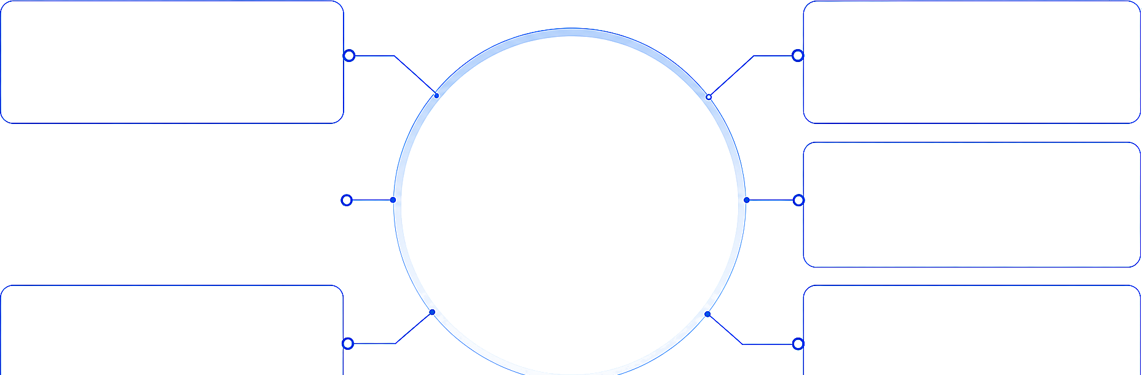










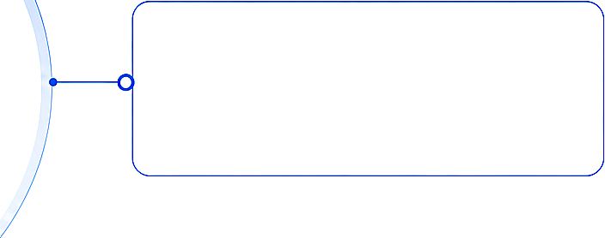
































核心能力矩阵
企业级 AI 内容生产与导出能力概览
01
04
分层 PPTX
智能内容规划
• 文本、图形、组件分层导出
• 生成 style_guide 与逐页规划
规划
• 方便后续编辑与复用
• 通过设计语法保证版式多样
需求洞察与方案规划
02
05
Web 创作工作区
两阶段图像生成
• 浏览器内的可视化创作
• 原稿图与元素图两阶段生成
核心能力矩阵
• 拖拽编辑，灵活布局
治理
生成
• 兼顾视觉一致性和 可编辑导出
质量治理与
版本管理
规划—生成—导出—治理
内容生成与优化
• 即时预览，所见即所得
闭环驱动
03
06
可靠任务引擎
双轮闭环导出
导出
多形态导出与回流
• 任务调度，稳定高效执行
• PPTX 与 Web 预览/在线创作
• 支持断点续跑、单页重生成
• 双向闭环，导出与回流
• 版本管理与 SSE 进度推送
可靠性提示
断点续跑
单页重生成
版本可追溯
SSE 实时进度

Slide 3


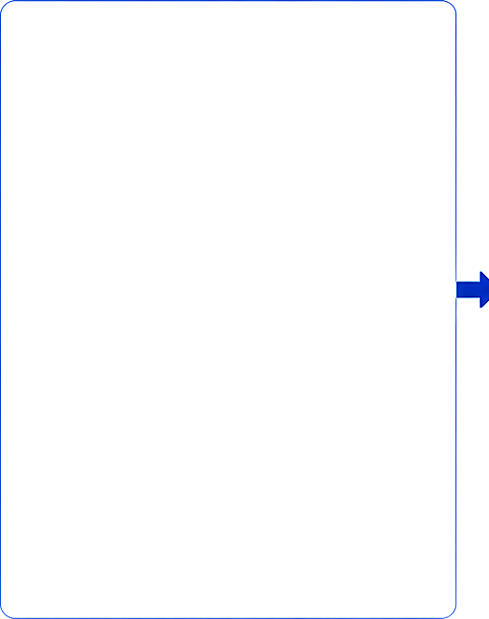
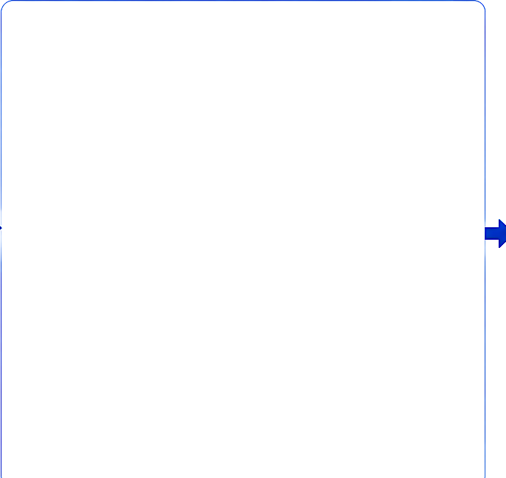




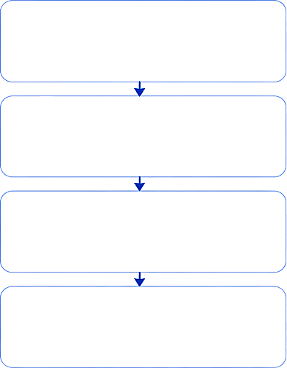













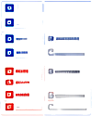
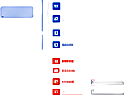






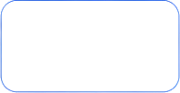























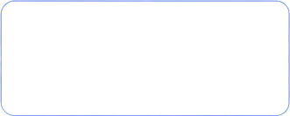











生成流水线
从用户输入到最终分层PPTX的闭环生成与回看校准
输入与规划阶段
图像生成（资产拆分）
导出校准闭环（两轮校准）
用户输入长文
01
原稿图
02
元素图
01 首轮导出
提供完整需求、核心信息与
内容要点
生成初版PPTX文件
保留文字用于视觉对齐
去文字用于背景资产
风格参考
02 PowerPoint
真实渲染图
上传参考图或示例，确定
整体风格与视觉方向
还原实际显示效果
二轮回看修正
内容规划
对齐版式与内容
梳理信息结构，确定页面
层级与逻辑框架
05 再导出校准
两轮校准
闭环优化
包含完整文字与标注
用于结构对齐与版面参考
保留形状、图标、图表等
可复用为背景资产
输出优化版PPTX
页面设计
完成版式布局、组件选择与
视觉规范设计
文字位置与样式微调
修正文案排版与视觉细节
输出：页面设计稿与结构脚本
资产库沉淀与复用
图表 / 组件 / 背景 / 布局
关键校准点：版式对齐、文字位置、样式一致、信息完整
最终分层PPTX交付
可编辑图层
组件复用
字体样式
颜色变量
最终分层 PPTX
结构清晰、样式统一、可编辑可复用
形状 / 文本 / 图表
独立图层，随心编辑
统一组件库，快速复用
提升效率与一致性
字体层级清晰，
标题 / 正文规范统一
主题色与变量管理，
一键全局替换
交付可编辑文件
支持持续迭代优化

Slide 4












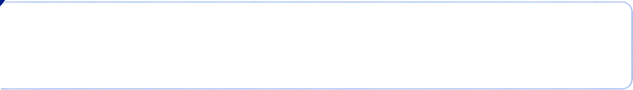
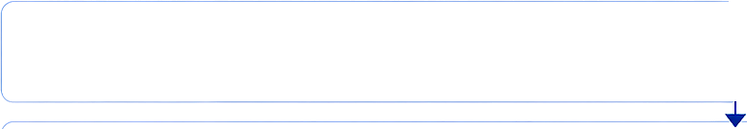











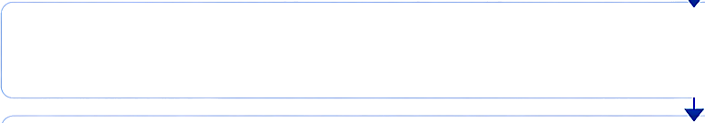
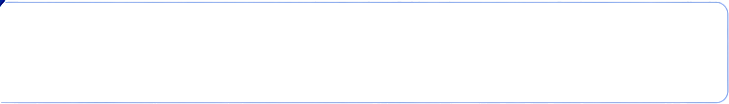









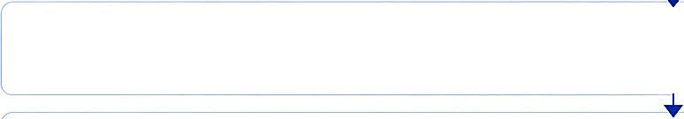
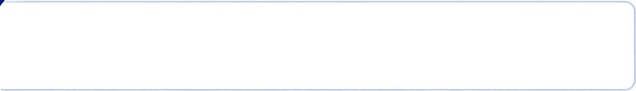


























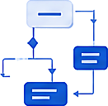



系统架构分层
以分层架构视图说明 React/Vite 前端、Flask API 后端、generation/export/image
核心模块、integrations 模型接入与 jobs 持久化之间的关系。
AI 生成工作流
企业级治理
可追踪任务流
前端层
React / Vite
CreationForm
PPT Studio
TaskCenter
AgentChat
接口层
Flask API
Blueprint 路由
Service 编排
Pipeline 执行
从创作入口发起
请求，经接口层
调度到核心能力，
再由模型接入层
生成内容并持久
化任务结果。
核心能力层
generation / export / image
内容规划
导出编排
图像处理
全链路可追踪，
任务状态与结果
版本化存档，确
保可审计与可追
溯。
模型接入层
integrations
模型接入
Prompt 适配
SDK/HTTP Adapter
持久化层
jobs
任务状态
结果存档
重试记录
审计追踪
创作入口
任务编排
核心能力
治理与存档
提供多入口创作方式（表单 / Studio / 对话）
路由与服务解耦，单一职责
内容规划驱动生成质量
任务全生命周期状态管理
实时校验与体验优化
Pipeline 编排串联各核心能力
导出编排支持多格式输出
结果与版本可追溯存档
权限与配置信息前置校验
超时处理与失败重试保障稳定性
图像处理提升视觉一致性
审计追踪与权限合规

Slide 5












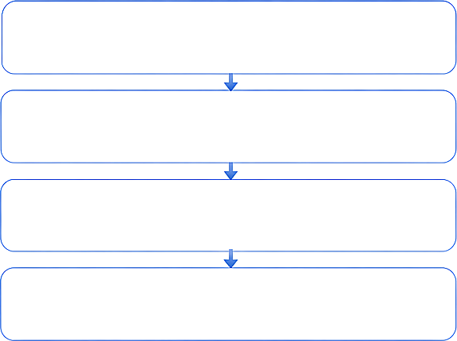

























































落地与交付
安全 • 稳定 • 可扩展
从代码到服务，收敛到可用与可维护
从快速开始到 API 任务、测试维护与交付形态
核心配置
快速开始
页数
图片尺寸
克隆仓库
交付目标
处理页数范围
输出分辨率与比例
git clone <repo-url>
并发
重试
并发任务数
失败重试策略
安装依赖
设计语法
页面评估
pip install -r requirements.txt
DSL 设计语言规则
质量评估与阈值
构建前端
API 与维护工具
cd web && npm install && npm run build
快速部署
基于 RESTful API，支持任务管理、重导出、测试与诊断
配置模型
稳定调用
任务列表
重导出
cp .env.example .env
可维护扩展
GET /api/v1/tasks
POST /api/v1/tasks/{id}/reexport
配置模型与关键参数
查询与筛选任务
重新生成与导出结果
启动服务
测试命令
诊断日志
python app.py
POST /api/v1/test
GET /api/v1/logs/{id}
服务默认运行于 http://localhost:8000
执行测试与验证
查看运行与错误日志
测试维护与交付提示
测试与维护工具
版本 / 许可证提示
交付形态说明
注意事项
遵循 MIT 许可证，保留版权与声明
源码交付：代码仓库与文档
生产环境请先验证配置与模型
单元测试
pytest
集成测试
API 校验
性能测试
并发压测
健康检查
/healthz
日志监控
运行与告警
模型与第三方库请遵守各自许可证
容器化交付：Docker 镜像与 Compose
控制并发与重试，避免资源耗尽
版本追踪：使用 Git 管理变更与发布
妥善保管密钥与访问凭证
建议语义化版本：vX.Y.Z
部署包交付：可直接部署的运行包
遵守许可证与模型使用规范
支持持续测试、故障诊断、版本追踪，确保从开发到运维的稳定可控与可追溯

